Slide 1





Ilmu Komputer
Akademi Informatika
( UNIVERSITAS AMIKOM YOOGYAKARTA 2018)

Slide 2

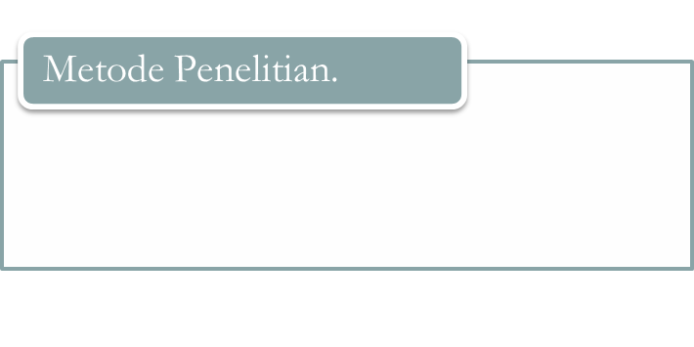

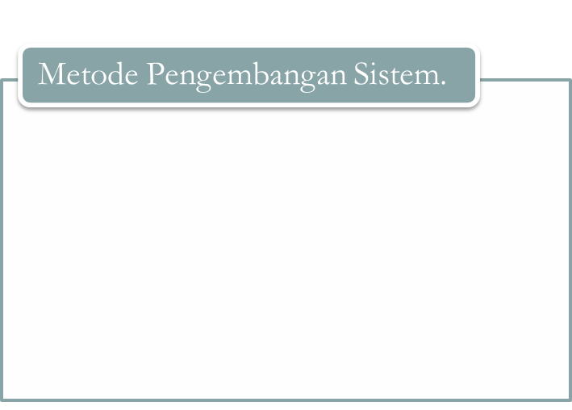

google
Studi Pustaka
Website ini terbagi 2 level pengguna (Santri dan Ustad).
Santri bisa memelihkan metode pembelajaran Al-Qur’an dan Ustad
Ustad bisa menginput materi dan memberi nilai kepada santri
Analisa
Desain
Coding
Pengujian

Slide 3

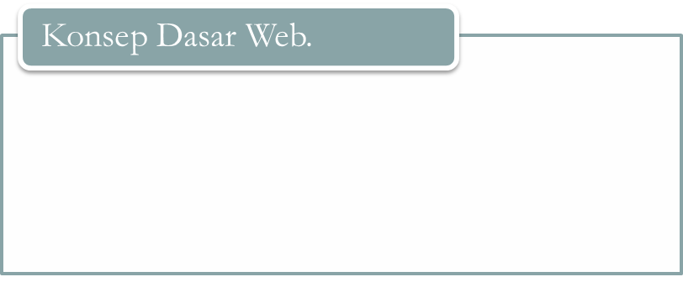
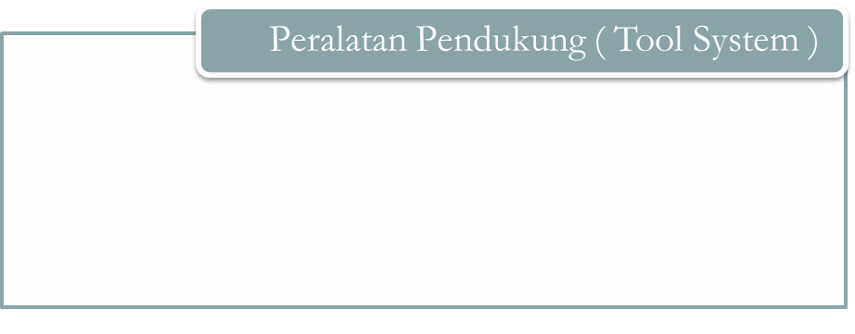
Website.
HTML
CSS
Bostrapt
APK Github dekstop.
Sublime Teks
Akses Internet
Pengujian Web.

Slide 4

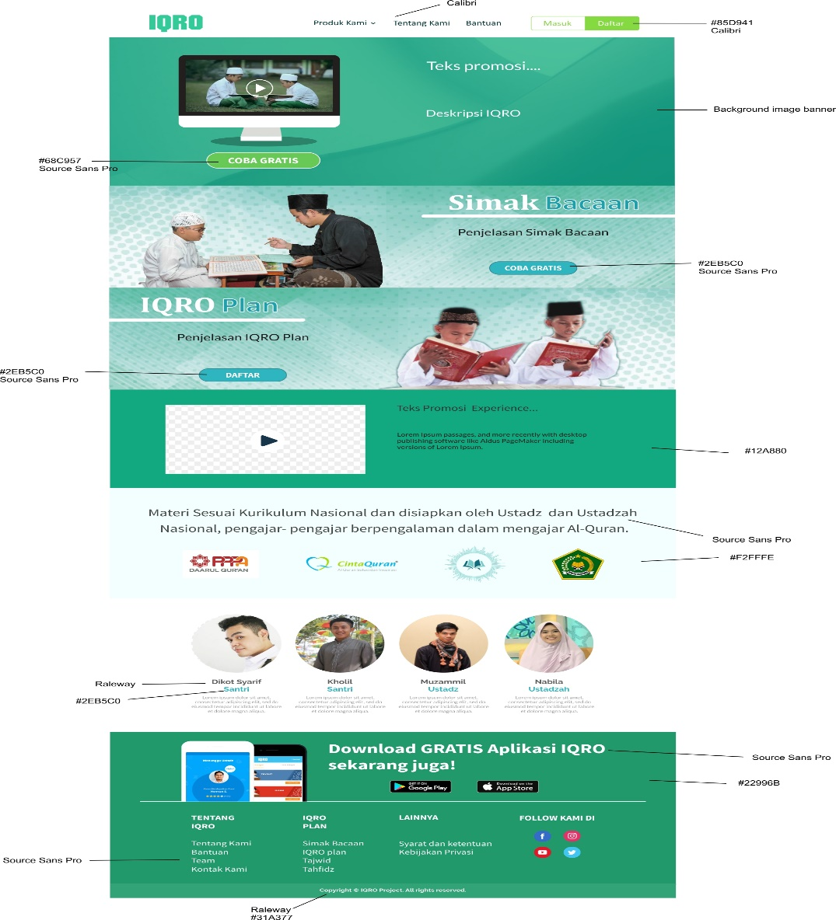
Rancangan/Mockup
Antar Muka
Index
Website.

Slide 5

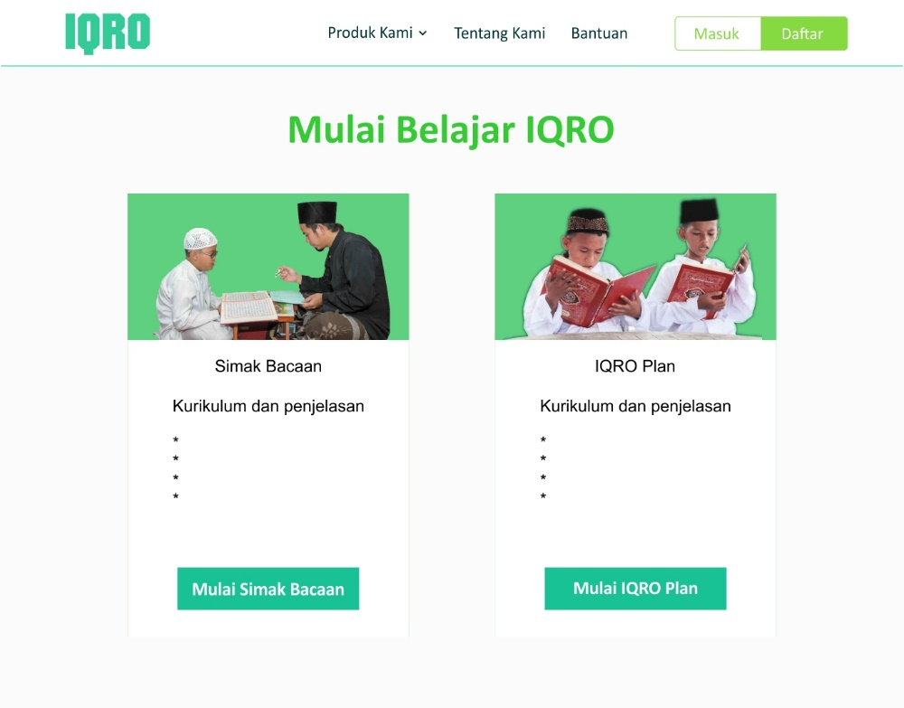
Interface
index
website

Slide 6

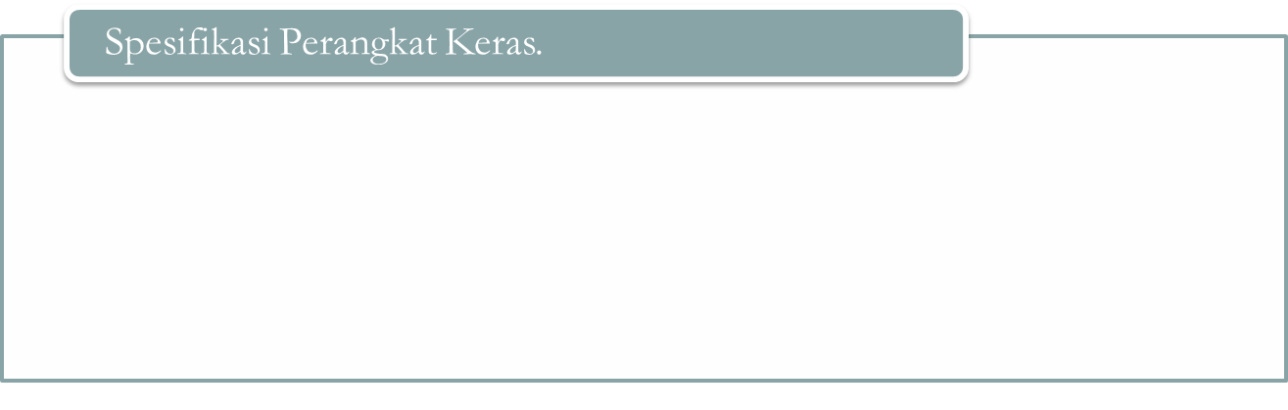
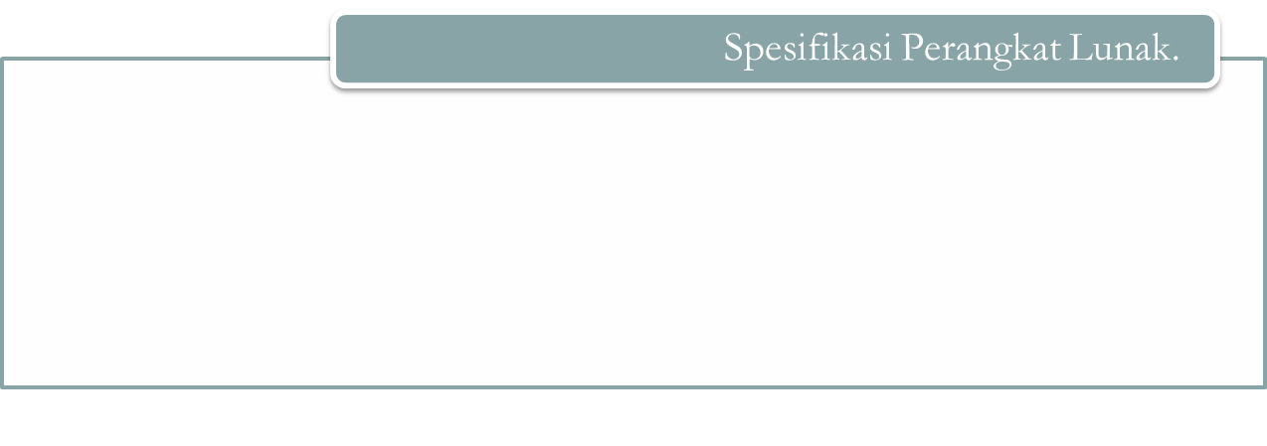
Mouse.
Keyboard.
Komputer
Koneksi internet
Server : Sistem operasi yang digunakan seperti: Microsoft Windows , Aplikasi bundle web server seperti: Localhost,Xampp ( Aplikasi phpMyAdmin v3 ) , Aplikasi Web Browser seperti Mozilla Firefox
Client : Sistem operasi yang umum digunakan seperti: Microsoft Windows,

Slide 7

Dengan internet , diharapkan informasi lebih mudah dan cepat tersampaikan kepada masyarakat umum.
Dengan website sistem pembelajaran Al-Qur’an secara online ini memberikan kemudahan para santri dalam memahami tajwid dan hal-halyang berkaitan dengan AlQur’an.
Sistem informasi IQRO online berbasis web lebih mudah dalam pengelolaannya seperti update data.

Slide 8


